Slide 1
007選擇的理由

Slide 2
世界上最好的工作？

Slide 3
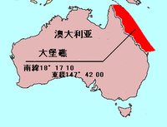
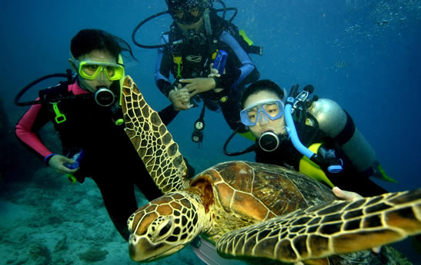
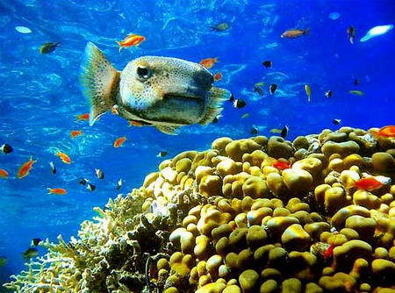

Slide 4
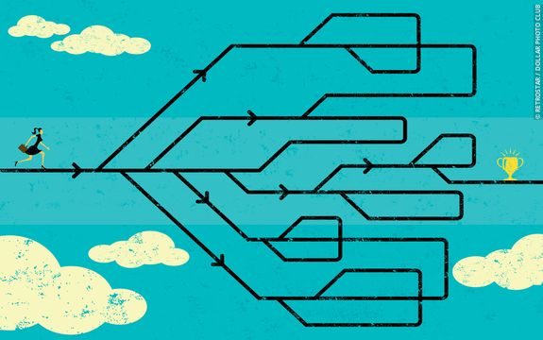
究竟社會上不同人對「最好的工作」會否有不同理解？
工作是為了甚麼？
選擇工作時，又要考慮甚麼？

Slide 5
閱讀資料（10分鐘）
全班同學分成十個小組，約3-4人一組
分組閱讀Breakazine P.74-83五個故事，每個故事由其中兩組同學閱讀
第一、二組：《謝斐：我沒有浪費我的學歷》
第三、四組：《阿銘：捱打也在笑》
如此類推…
同學需要一面閱讀故事，一面完成工作紙
向全班匯報

Slide 6
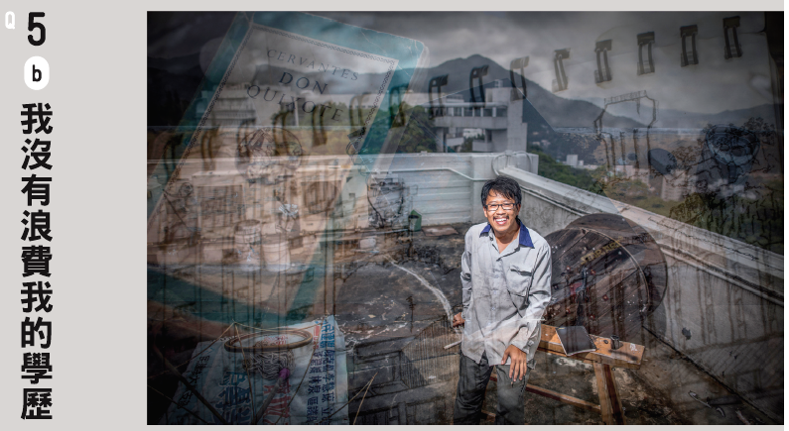

Slide 10
